Slide 1
Тиждень природничих наук. 16.04 -20.04.18.
Учитель:Антошкіна С.О.

Slide 2
Тиждень природничих наук

Slide 3
ПЛАН ПРОВЕДЕННЯ ТИЖНЯ
Понеділок (16.04):Відкриття тижня.5-А,5-Б-Брейн-ринг
«Цікавий світ рослин!»
Вівторок(17.04.):Розважальна гра «Слабка ланка»
Середа(18.04.):5-7кл.Гра «Пошук скарбів»
Четвер(19.04.):7кл.Еколчогіний марафон «Збережемо природу»
П*тниця(20.04.):5-11кл.Конкурс стіннівок «Захистимо природу!»

Slide 4
Тиждень природничих наук «Цікавий світ рослин!» 5-А,5-Бкл.

Slide 5
Тиждень природничих наук Гра «Пошук скарбів.»

Slide 6
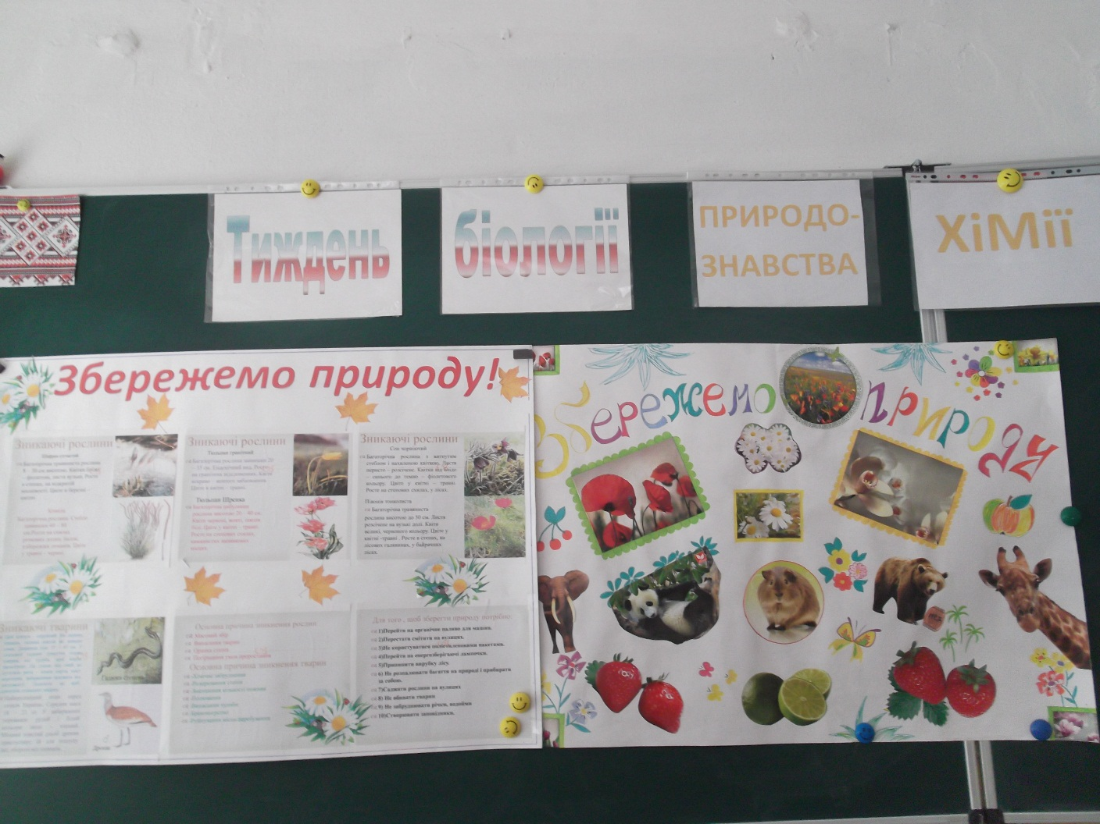
Тиждень природничих наук (конкурс газет)

Slide 7
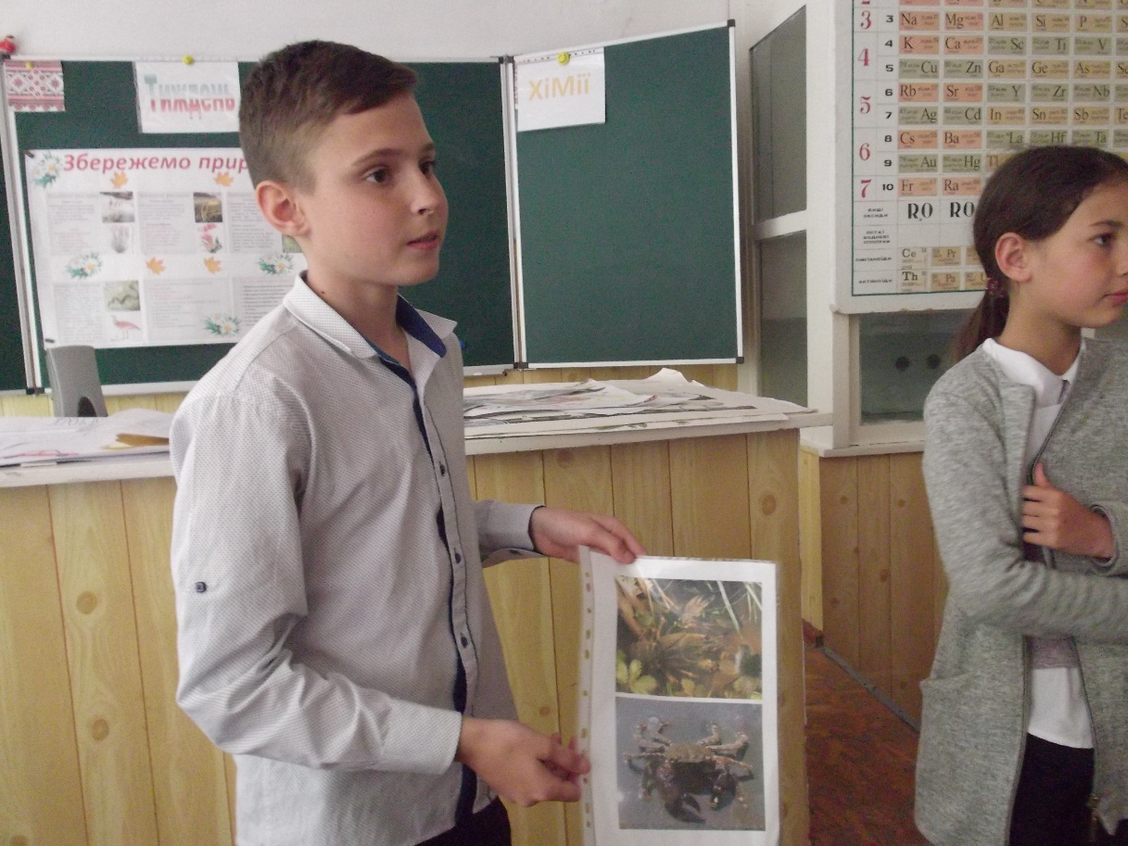
Тиждень природничих наук Екологічний марафон «Збережемо природу»

Slide 8
Тиждень природничих наук Екологічний марафон «Збережемо природу»

